Slide 1
Úvod do makier
doc. Ing. Marcela Hallová, PhD.

Slide 2
Čo je makro?
Makro je postupnosť pokynov, ktoré automatizujú niektoré činnosti v Exceli, aby sme mohli pracovať efektívnejšie a s menším počtom chýb.
Makro je malý program vytvorený v Exceli, ktorý automatizuje úlohy.
Makrá sa robia a uparvujú pomocou jazyka VBA, čo je skratka pre Visual Basic for Applications.

Slide 3
Čo môžeme robiť pomocou VBA
Vložiť štandardný text - ak potrebujeme zadať text do rozsahu buniek, môžeme vytvoriť makro, ktoré vykoná písanie za nás.
Automatizovať postupy, ktoré často vykonávame.
Automatizovať opakujúce sa operácie.
Vytvárať vlastné príkazy.
Vytvárať zjednodušené formuláre pre používateľov, ktorí toho o Exceli veľa nevedia.
Vytvárať nové funkcie.
Vytvárať aplikácie kompletne riadené makrom.
Vytvárať vlastné doplnky pre Excel.

Slide 4
Zobrazenie karty Vývojár
Súbor – Možnosti – Prispôsobiť pás s nástrojmi– Vývojár

Slide 5
Zabezpečenie makra
Makrá môžu spôsobiť vážne poškodenie vášho počítača, ako je vymazanie súborov alebo inštalácia škodlivého softvéru.
V dôsledku toho spoločnosť Microsoft pridala funkcie zabezpečenia makier, ktoré pomáhajú predchádzať problémom súvisiacim s makrami.
Vývojár ➪ Kód ➪ Zabezpečenie makra
V predvolenom nastavení Excel používa možnosť Zakázať všetky makrá s upozornením.
Ak je toto nastavenie platné, ak otvoríme súbor, ktorý obsahuje makrá (a súbor ešte nie je dôveryhodný), makrá sa deaktivujú a Excel zobrazí bezpečnostné upozornenie nad riadkom vzorcov.
Ak ste si istí, že súbor pochádza z dôveryhodného zdroja, klikneme na tlačidlo Povoliť obsah v oblasti bezpečnostných upozornení a makrá sa povolia.
Excel si pamätá naše rozhodnutie; ak makrá povolíme, pri ďalšom otvorení súboru neuvidíme bezpečnostné upozornenie.

Slide 6
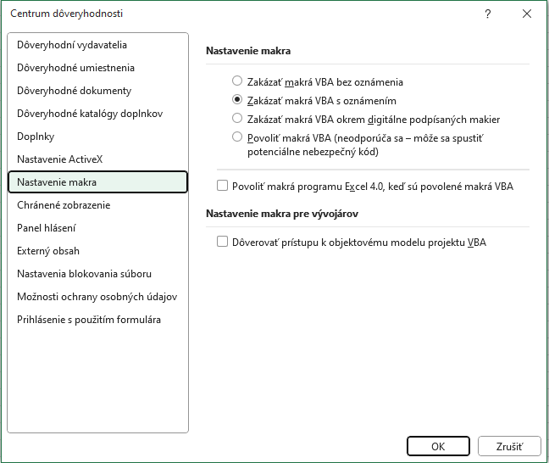

Slide 7
Ukladanie súborov, ktoré obsahujú makrá
Ak do súboru ukladáme jedno alebo viac makier, musíme súbor uložiť s príponou *.xlsm.
Keď prvýkrát uložíme súbor, ktorý obsahuje makrá (alebo prázdny modul VBA), predvolený formát súboru je .xlsx – a tento formát nemôže obsahovať makrá.
Ak nezmeníme formát súboru na .xlsm, Excel zobrazí varovanie.
Musíme kliknúť na Nie a potom vybrať zošit Excel s podporou makier (*.xlsm) z rozbaľovacieho zoznamu Uložiť ako typ v dialógovom okne Uložiť ako.

Slide 8
Dva typy makier VBA
VBA procedúra Sub - môžeme ju považovať za nový príkaz, ktorý môže vykonať používateľ alebo iné makro. V excelovskom súbore môžeme mať ľubovoľný počet procedú Subr.
VBA funkcie - funkcia vracia jednu hodnotu (rovnako ako funkcia pracovného hárka vždy vracia jednu hodnotu). Funkcia VBA môže byť spustená inými procedúrami VBA alebo použitá vo vzorcoch pracovného hárka, rovnako ako by sme použili vstavané funkcie pracovného hárka programu Excel.

Slide 9
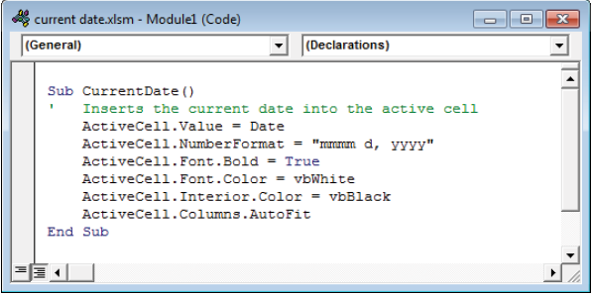
VBA procedúra Sub
Jednoduchá VBA procedúra :
Keď sa tento kód spustí, VBA vloží aktuálny dátum do aktívnej bunky, použije formát čísla, bunku zmení na tučné, nastaví farbu textu na bielu, nastaví farbu pozadia na čiernu a nastaví šírku stĺpca.

Slide 10
VBA procedúra Sub – pokr.
Procedúry Sub vždy začínajú kľúčovým slovom Sub, názvom makra (každé makro musí mať jedinečný názov) a potom zoznamom argumentov v zátvorkách.
Zátvorky sú povinné, aj keď procedúra nepoužíva argumenty, ako bol tento príklad.
Príkaz End Sub signalizuje koniec procedúry.
Riadky medzi Sub a End Sub tvoria kód procedúry.
Makro CurrentDate obsahuje aj komentár. Komentáre sú pre nás jednoducho poznámky a VBA ich ignoruje.
Riadok komentára začína apostrofom.

Slide 11
VBA procedúra Sub – pokr. (spôsoby vyvolania)
Vybrať Vývojár ➪ kód ➪ Makrá (alebo Alt+F8) na zobrazenie dialógového okna s makrami. Vyberte názov procedúry zo zoznamu a potom kliknite na Spustiť.
Priraďte makro ovládaciemu prvku na paneli s nástrojmi Rýchly prístup alebo ovládaciemu prvku na páse s nástrojmi.
Stlačte kombináciu klávesových skratiek makra (ak nejakú má).
Kliknite na tlačidlo alebo iný tvar, ku ktorému je priradené makro.
Vykonajte procedúru jej vyvolaním z inej procedúry VBA.

Slide 12
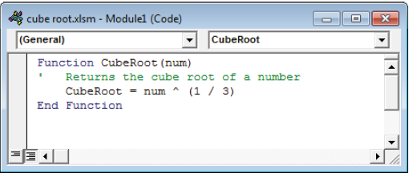
VBA funkcie
VBA funkcia, ktorá vráti odmocninu koreňa kocky:
Táto funkcia sa volá CubeRoot a vyžaduje jeden argument. CubeRoot vypočíta odmocninu svojho argumentu a vráti výsledok. Procedúra Function vyzerá podobne ako procedúra Sub. Všimnite si však, že funkčné procedúry začínajú kľúčovým slovom Function a končia príkazom End Function.

Slide 13
Niektoré kľúčové definície
Kód - Inštrukcie VBA, ktoré sa uložia do modulu, keď zaznamenáme makro alebo ich zadáme manuálne.
Ovládacie prvky - Objekty na formulári (alebo v pracovnom hárku), ktoré sa používajú na interakciu s používateľom. Príklady zahŕňajú tlačidlá, začiarkavacie políčka a zoznamy.
Funkcia - Jeden z dvoch typov makier VBA, ktoré môžeme vytvoriť. (Druhá je procedúra Sub.) Funkcia vracia jednu hodnotu. Funkcie VBA môžeme použiť v iných makrách VBA alebo v našich pracovných hárkoch.
Makro - Súbor inštrukcií VBA.
Metóda - Akcia vykonaná na objekte. Napríklad pri použití metódy Clear na objekt Range sa vymaže obsah a formátovanie buniek.
Modul - Priestor pre kód VBA.

Slide 14
Niektoré kľúčové definície – pokr.
Objekt - Prvok, s ktorým manipulujeme pomocou VBA. Príklady zahŕňajú rozsahy, grafy a objekty kreslenia.
Procedúra - Iný názov pre makro. Procedúra VBA môže byť procedúra Sub alebo Function.
Vlastnosť - Konkrétny aspekt objektu. Napríklad objekt Range má vlastnosti, ako sú Výška, Štýl a Názov.
Sub procedúra - Jeden z dvoch typov makier VBA, ktoré môžete vytvoriť. Druhá je funkcia.

Slide 15
Niektoré kľúčové definície – pokr.
Formulár - Priestor, ktorý obsahuje ovládacie prvky pre vlastné dialógové okno a obsahuje kód VBA na manipuláciu s ovládacími prvkami.
VBA - Visual Basic for Applications. Jazyk makier, ktorý je dostupný v Exceli, ako aj v iných aplikáciách balíka Microsoft Office.
VBE - Visual Basic Editor. Okno (oddelené od Excelu), ktoré používame na vytváranie makier VBA a Formulárov. Stlačením Alt+F11 sa prepíname medzi Excelom a VBE.

Slide 16
Vytváranie makier VBA
Excel poskytuje dva spôsoby vytvárania makier:
Zapnutím záznamníka makier a zaznamenávaním svojej činnosti.
Zadať kód priamo do modulu VBA.

Slide 17
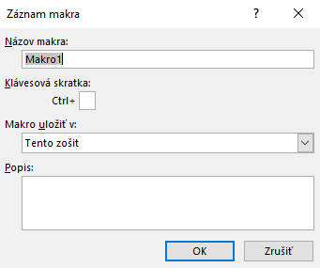
Nahrávanie makier VBA
Vo väčšine prípadov môžeme zaznamenať naše akcie ako makro a potom jednoducho prehrať makro; nemusíme sa pozerať na kód, ktorý sa generuje automaticky.
Záznamník makier preloží naše akcie do kódu VBA.
Pre spustenie záznamníka klikneme buď na kartu Vývojár ➪ Kód ➪ Zaznamenať makro alebo klik na ikonu Záznam makra na pravej strane stavového riadku.

Slide 18
Dialógové okno Záznam makra ponúka niekoľko možností :
Názov makra – Pomenovanie makra. Excel ponúka základné názvy ako Makro1, Makro2...
Klávesová skratka – Môžeme určiť kombináciu kláves, ktorá spustí makro. Kombinácia kláves vždy používa kláves Ctrl. Pri zadávaní písmena môžeme tiež stlačiť Shift.
Klávesové skratky priradené makrám majú prednosť pred vstavanými klávesovými skratkami. Ak napríklad priradíme Ctrl+S k makru, nemôžeme použiť kombináciu klávesov na uloženie nášho zošita, keď je toto makro dostupné.
Makro uložiť v - Miesto pre makro. Na výber sú aktuálny zošit, Osobný zošit makier alebo nový zošit.
Popis - Popis makra (voliteľné).

Slide 19
Ak chceme začať zaznamenávať naše akcie, klikneme na tlačidlo OK; naše akcie v Exceli sú konvertované na kód VBA.
Keď dokončíme nahrávanie makra, vyberime Vývojár ➪ Kód ➪ Zastaviť nahrávanie alebo môžeme kliknúť na tlačidlo Zastaviť nahrávanie v stavovom riadku.
Toto tlačidlo nahrádza tlačidlo Spustiť nahrávanie počas nahrávania makra.
Výsledkom zaznamenávania našich akcií je vždy nová procedúra Sub.
Nemôžeme vytvoriť procedúru Function pomocou makro rekordéra. Atribúty funkcií musíme vytvoriť manuálne.

Slide 20
Absolútne vs. relatívne odkazy na bunky
Počas zaznamenávania makra môžu byť odkazy na bunky vytvorené buď relatívne k počiatočnej polohe, alebo s absolútnou adresou.
Zaznamenané makrá štandardne používajú absolútne odkazovanie na bunky.
To znamená, že do makier sú zaznamenané presné odkazy na bunky.
Medzi týmito dvoma nastaveniami záznamu makra môžeme prepínať tam a späť, koľkokrát je potrebné.
Keď zaznamenáme makro, bude sa predvolene zaznamenávať s „absolútnymi odkazmi“.

Slide 21
Pochopenie rozdielu
Keď používame absolútne odkazy, výber alebo presun z jednej bunky do druhej generuje kód, ktorý odkazuje na konkrétny rozsah buniek.
V prípade relatívnych odkazov je vygenerovaný kód odkazom na bunku vo vzťahu k aktívnej bunke (t. j. pôvodne vybratej bunke).

Slide 22
Ukladanie makier do osobného zošita makier
Väčšina makier vytvorených používateľom je navrhnutá na použitie v konkrétnom súbore, ale niektoré makrá možno budeme chcieť použiť vo všetkých našich súboroch.
Tieto univerzálne makrá môžeme uložiť v Osobnom zošite makier, aby sme ich mali vždy k dispozícii.
Osobný zošit makier sa načíta vždy, keď spustíme Excel.
Tento súbor s názvom personal.xlsb neexistuje, kým nezaznamenáme makro pomocou uloženia do osobného zošita makier.
Osobný zošit makier sa zvyčajne nachádza v skrytom okne, aby neprekážal.
Ak ukladáme makrá do osobného zošita makier, nemusíme pamätať na to, aby sme otvorili osobný zošit makier, keď načítame zošit, ktorý používa makrá.

Slide 23
Písanie kódu VBA
Keď potrebujeme vytvoriť zložitejšie makrá.
Predtým, ako začneme písať kód VBA, musíme dobre rozumieť takým pojmom, ako sú objekty, vlastnosti a metódy.
Tiež musíme byť oboznámení s bežnými programovacími konštrukciami, ako sú cykly a príkazy If-Then.
Pred zadaním kódu musíme do zošita vložiť modul VBA.

Slide 24
Kroky na vloženie nového modulu VBA
Stlačením Alt+F11 aktivujte okno VBE. V projektovom okne sa zobrazí zoznam všetkých otvorených zošitov a doplnkov.
V projektovom okne nájdite a vyberte zošit, v ktorom pracujete.
Vybrať Vložiť ➪ Modul. VBA vloží nový (prázdny) modul do zošita a zobrazí ho v okne s kódom.

Slide 25
Objektový model programu Excel
VBA je jazyk určený na manipuláciu s objektmi.
Niektoré objekty sú obsiahnuté v samotnom jazyku, ale väčšina objektov, ktoré použijeme pri programovaní VBA, pochádza z objektového modelu Excel.
Na vrchole objektovej štruktúry je objekt Application.
Tento objekt predstavuje samotný Excel a všetky ostatné objekty sú v hierarchii pod ním.
Okrem objektu Application sú vo vašom kóde k dispozícii stovky ďalších objektov, ako sú rozsahy, grafy a tvary. Tieto objekty sú usporiadané v hierarchii s objektom Application navrchu.
Objekty rovnakého typu sú obsiahnuté v kolekciách. (Kolekcie sú tiež objektami.)

Slide 26
Vlastnosti
Objekty, s ktorými pracujeme, majú vlastnosti, ktoré si môžeme predstaviť ako atribúty objektov.
Napríklad objekt Range má vlastnosti, ako sú stĺpec, riadok, šírka a hodnota. Objekt Graf má vlastnosti, ako napríklad Legenda, Názov grafu atď. Názov grafu je tiež objekt s vlastnosťami ako Typ písma, Orientácia a Text.
Excel má veľa objektov a každý má svoj vlastný súbor vlastností.
Môžeme napísať kód VBA, aby sme urobili nasledovné:
Preskúmajte aktuálne nastavenie vlastností objektu a na základe toho vykonajte nejakú akciu.
Zmeňte nastavenie vlastností objektu.

Slide 27
Metódy
Objekty tiež majú metódy.
Metódu si môžeme predstaviť ako akciu vykonanú s objektom.
Vo všeobecnosti sa metódy používajú na interakciu s počítačom mimo aplikácie Excel alebo na úpravu viacerých vlastností naraz.
V kóde VBA metódy vyzerajú ako vlastnosti, pretože sú spojené s objektom „bodkou“. Metódy a vlastnosti sú však odlišné pojmy.

Slide 28
Objekt Range
Objekt Range je špeciálny.
Ako by sme si to mali predstaviť, je ústredným prvkom objektového modelu Excelu.
Jedna bunka je objekt Range.
Rozsah buniek je tiež objekt Range, ale nie objekt kolekcie Ranges.
Objekt Range má vlastnosť Item aj vlastnosť Value.

Slide 29
Premenné
Ako všetky programovacie jazyky, aj VBA nám umožňuje pracovať s premennými.
Vo VBA (na rozdiel od niektorých jazykov) nemusíme premenné explicitne deklarovať predtým, ako ich použijeme v našom kóde (aj keď je to určite dobrý postup).
V nasledujúcom príklade je hodnota v bunke A1 na Hárku1 priradená k premennej s názvom Sadzba:
Rate = Worksheets("Sheet1").Range("A1").Value
Po vykonaní príkazu môžeme pracovať s premennou Rate v iných častiach kódu VBA.

Slide 30
Kontrola vykonávania príkazov
VBA používa mnoho konštrukcií, ktoré sa nachádzajú vo väčšine ostatných programovacích jazykov.
Tieto konštrukcie sa používajú na riadenie poradia vykonávania príkazov. Najbežnejšie programovacie konštrukcie:
If-Then
For-Next cykly
Do cykly
With-End With konštrukcia
Select Case konštrukcia

Slide 31
Ďakujem za pozornosť!

